Slide 1
Мини-викторина по сказкам Корнея Ивановича Чуковского

Slide 2
Корней Чуковский «Краденое солнце»
И глядите: медвежата, Как весёлые котята, Прямо к дедушке мохнатому, Толстопятые, бегут: «Здравствуй, дедушка, мы тут!»
Рады зайчики и белочки, Рады мальчики и девочки, Обнимают и целуют косолапого: «Ну, спасибо тебе, дедушка, за солнышко!»

Slide 3
Корней Чуковский «Телефон»
У меня зазвонил телефон. — Кто говорит? — Слон. — Откуда? — От верблюда. — Что вам надо? — Шоколада. — Для кого? — Для сына моего. — А много ли прислать? — Да пудов этак пять Или шесть: Больше ему не съесть, Он у меня еще маленький!

Slide 4
Корней Чуковский «Айболит»
Вот и вылечил он их, Лимпопо ! Вот и вылечил больных. Лимпопо ! И пошли они смеяться, Лимпопо ! И плясать и баловаться, Лимпопо !

Slide 5
Корней Чуковский «Тараканище»
Только вдруг из-за кусточка, Из-за синего лесочка, Из далеких из полей Прилетает Воробей. Прыг да прыг Да чик-чирик, Чики-рики-чик-чирик!
Взял и клюнул Таракана, Вот и нету великана. Поделом великану досталося, И усов от него не осталося.

Slide 6
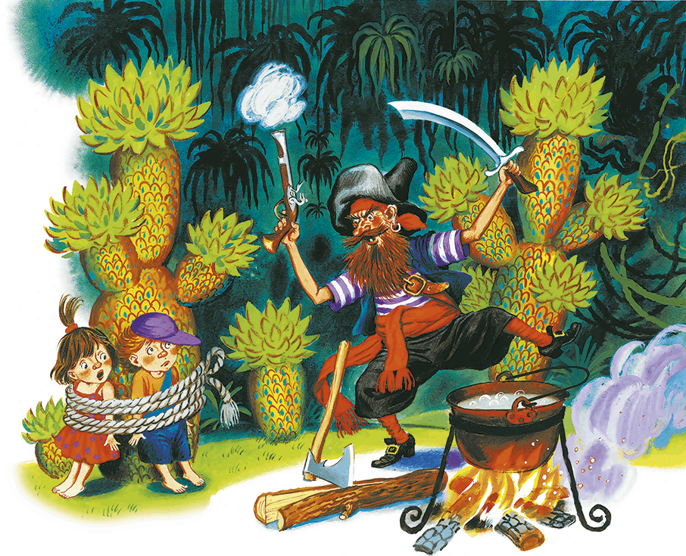
Корней Чуковский «Бармалей»
Маленькие дети! Ни за что на свете Не ходите в Африку, В Африку гулять! В Африке акулы, В Африке гориллы, В Африке большие Злые крокодилы Будут вас кусать, Бить и обижать, — Не ходите, дети, В Африку гулять.
В Африке разбойник, В Африке злодей, В Африке ужасный Бар-ма-лей!

Slide 7
Корней Чуковский «Телефон»
Но только я лёг — Звонок!
— Кто говорит? — Носорог. — Что такое? — Беда! Беда! Бегите скорее сюда! — В чем дело? — Спасите! — Кого? — Бегемота! Наш бегемот провалился в болото…

Slide 8
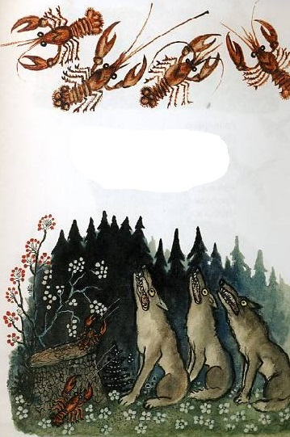
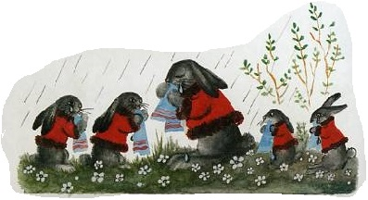
Корней Чуковский «Краденое солнце»
Плачет серый воробей: «Выйди, солнышко, скорей! Нам без солнышка обидно — В поле зёрнышка не видно!»
Солнце по небу гуляло И за тучу забежало. Глянул заинька в окно, Стало заиньке темно.
Плачут зайки На лужайке: Сбились, бедные, с пути, Им до дому не дойти.
Только раки пучеглазые По земле во мраке лазают, Да в овраге за горою Волки бешеные воют.

Slide 9
Корней Чуковский «Мойдодыр»
Одеяло Убежало, Улетела простыня, И подушка, Как лягушка, Ускакала от меня.
Я за свечку, Свечка — в печку! Я за книжку, Та — бежать И вприпрыжку Под кровать!
Я хочу напиться чаю, К самовару подбегаю, Но пузатый от меня Убежал, как от огня.
Боже, боже, Что случилось? Отчего же Всё кругом Завертелось, Закружилось И помчалось колесом?

Slide 10
Корней Чуковский «Айболит»
Добрый доктор Айболит! Он под деревом сидит. Приходи к нему лечиться И корова, и волчица, И жучок, и червячок, И медведица!
Всех излечит, исцелит Добрый доктор Айболит!

Slide 11
Корней Чуковский «Бармалей»
Добрый доктор Айболит Крокодилу говорит: «Ну, пожалуйста, скорее Проглотите Бармалея, Чтобы жадный Бармалей Не хватал бы, Не глотал бы Этих маленьких детей!»
Повернулся, Улыбнулся, Засмеялся Крокодил И злодея Бармалея, Словно муху, Проглотил!

Slide 12
Корней Чуковский «Краденое солнце»
Не стерпел Медведь, Заревел Медведь, И на злого врага Налетел Медведь.
Уж он мял его И ломал его: «Подавай сюда Наше солнышко!»
Испугался Крокодил, Завопил, заголосил, А из пасти Из зубастой Солнце вы валилось, В небо вы катилось! Побежало по кустам, По берёзовым листам.

Slide 13
Корней Чуковский «Мойдодыр»
Вдруг из маминой из спальни, Кривоногий и хромой, Выбегает умывальник И качает головой:
«Ах ты, гадкий, ах ты, грязный, Неумытый поросёнок! Ты чернее трубочиста, Полюбуйся на себя: У тебя на шее вакса, У тебя под носом клякса, У тебя такие руки, Что сбежали даже брюки, Даже брюки, даже брюки Убежали от тебя.

Slide 14
Корней Чуковский «Муха-Цокотуха»
Вдруг какой-то старичок Паучок Нашу Муху в уголок Поволок — Хочет бедную убить, Цокотуху погубить!
«Дорогие гости, помогите! Паука-злодея зарубите! И кормила я вас, И поила я вас, Не покиньте меня В мой последний час!»

Slide 15
Корней Чуковский «Путаница»
Но весёлые зверята — Поросята, медвежата — Пуще прежнего шалят, Зайца слушать не хотят.
Рыбы по полю гуляют, Жабы по небу летают,

Slide 16
Корней Чуковский «Телефон»
А потом позвонила свинья: — Нельзя ли прислать соловья? Мы сегодня вдвоем С соловьем Чудесную песню Споем. — Нет, нет! Соловей Не поет для свиней! Позови-ка ты лучше ворону!

Slide 17
Корней Чуковский «Тараканище»
Ехали медведи На велосипеде.
А за ними кот Задом наперёд.
А за ним комарики На воздушном шарике.
А за ними раки На хромой собаке.
Волки на кобыле. Львы в автомобиле.
Зайчики В трамвайчике.
Жаба на метле...
Едут и смеются, Пряники жуют.

Slide 18
Корней Чуковский «Мойдодыр»
«Вот теперь тебя люблю я, Вот теперь тебя хвалю я! Наконец-то ты, грязнуля, Мойдодыру угодил!»
Надо, надо умываться По утрам и вечерам,
А нечистым Трубочистам — Стыд и срам! Стыд и срам!

Slide 19
Корней Чуковский «Федорино горе»
Но чудо случилося с ней: Стала Федора добрей. Тихо за ними идёт И тихую песню поёт:
«Ой, вы, бедные сиротки мои, Утюги и сковородки мои! Вы подите-ка, немытые, домой, Я водою вас умою ключевой. Я почищу вас песочком, Окачу вас кипяточком, И вы будете опять, Словно солнышко, сиять, А поганых тараканов я повыведу, Прусаков и пауков я повымету!»

Slide 20
Корней Чуковский «Путаница»
Море пламенем горит, Выбежал из моря кит: «Эй, пожарные, бегите! Помогите, помогите!»
Долго, долго крокодил Море синее тушил Пирогами, и блинами, И сушеными грибами.

Slide 21
Корней Чуковский «Муха-Цокотуха»
Тара-ра, тара-ра, Заплясала мошкара.
Веселится народ — Муха замуж идёт За лихого, удалого, Молодого Комара!

Slide 22
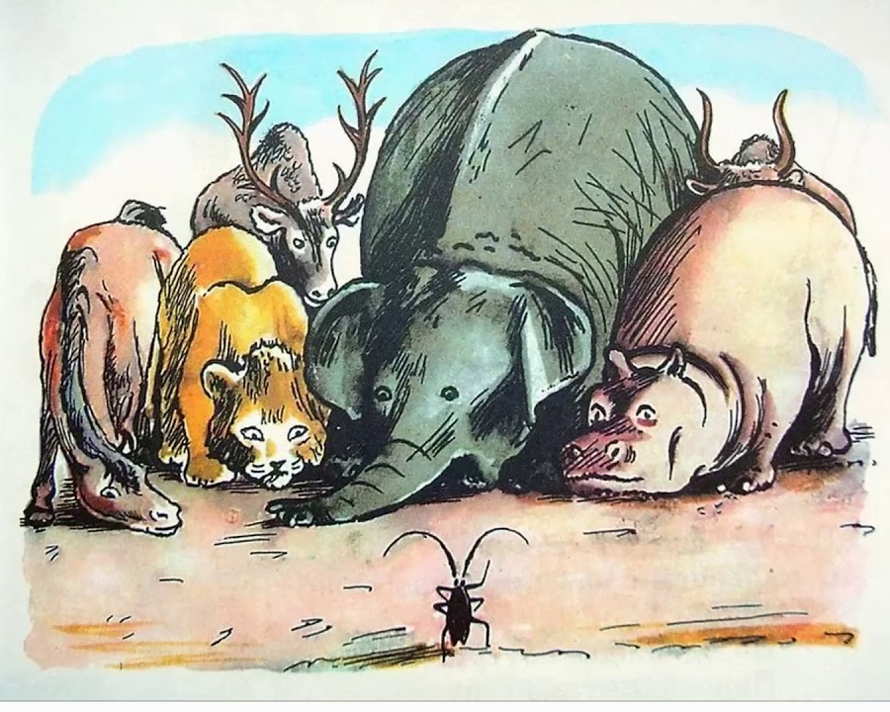
Корней Чуковский «Тараканище»
Вот и стал Таракан победителем, И лесов и полей повелителем. Покорилися звери усатому (Чтоб ему провалиться, проклятому!). А он между ними похаживает, Золочёное брюхо поглаживает: «Принесите-ка мне, звери, ваших детушек, Я сегодня их за ужином скушаю!»

Slide 23
Корней Чуковский «Путаница»
Вот обрадовались звери! Засмеялись и запели, Ушками захлопали, Ножками затопали.
Гуси начали опять По-гусиному кричать: — Га-га-га!
Кошки замурлыкали: — Мур-мур-мур!
Птицы зачирикали: — Чик-чирик!
Лошади заржали: — И-и-и!
Мухи зажужжали: — Ж-ж-ж!
Лягушата квакают: — Ква-ква-ква!
А утята крякают: — Кря-кря-кря!

Slide 24
Корней Чуковский «Муха-Цокотуха»
Муха, Муха-Цокотуха, Позолоченное брюхо!
Муха по полю пошла, Муха денежку нашла.
Пошла Муха на базар И купила самовар:
«Приходите, тараканы, Я вас чаем угощу!»

Slide 25
Корней Чуковский «Федорино горе»
Но блюдо сказало: «Гляди, Кто это там позади?»
И видят: за ними из тёмного бора Идёт-ковыляет Федора.

Slide 26
Корней Чуковский «Тараканище»
То-то рада, то-то рада Вся звериная семья, Прославляют, поздравляют Удалого Воробья!
Ослы ему славу по нотам поют, Козлы бородою дорогу метут, Бараны, бараны Стучат в барабаны! Сычи-трубачи Трубят!

Slide 27
Корней Чуковский «Краденое солнце»
Тут зайчиха выходила И Медведю говорила: «Стыдно старому реветь — Ты не заяц, а Медведь. Ты поди-ка, косолапый, Крокодила исцарапай, Разорви его на части, Вырви солнышко из пасти.

Slide 28
Корней Чуковский «Федорино горе»
Скачет сито по полям, А корыто по лугам.
За лопатою метла Вдоль по улице пошла.
Топоры-то, топоры Так и сыплются с горы.
Испугалася коза, Растопырила глаза:
«Что такое? Почему? Ничего я не пойму».

Slide 29
Корней Чуковский

